Slide 1
ΓΕΩΚΕΝΤΡΙΚΗ ΚΑΙ ΗΛΙΟΚΕΝΤΡΙΚΗ ΘΕΩΡΙΑ
Δημήτρης Κεφάλας
Γιάννης Μπαρμπαρήγος

Slide 2
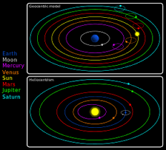
ΓΕΩΚΕΝΤΡΙΚΗ ΚΑΙ ΗΛΙΟΚΕΝΤΡΙΚΗ ΘΕΩΡΙΑ
Μέχρι το 1543 όλος ο κόσμος πίστευε στη "Γεωκεντρική θεωρία ", όπου έλεγε πως το κέντρο του σύμπαντος είναι η Γη.
Μετά όμως την παρουσία του μεγάλου μαθηματικού και αστρονόμου Νικόλαου Κοπέρνικου άλλαξαν λίγο τα πράγματα.
Το σύμπαν έπαψε να θεωρείται γεωκεντρικό και με την θεωρία του Κοπέρνικου, την "Ηλιοκεντρική θεωρία", είναι πλέον ηλιοκεντρικό.

Slide 3
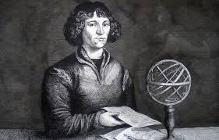
ΝΙΚΟΛΑΟΣ ΚΟΠΕΡΝΙΚΟΣ
Ο Κοπέρνικος έζησε τα χρόνια της Αναγέννησης , όπου ανέπτυξε το ηλεκτρονικό μοντέλο του σύμπαντος ανέδειξε τον Ήλιο στο κέντρο του.
Γεννήθηκε το 1473 στις 19 Φεβρουαρίου στην πόλη Torum (Thorn) της Πολωνίας.
Αφιέρωσε 30 χρόνια σε σπουδές και ταξίδια στην Ιταλία και αλλού.
Ο πατέρας του και ο παππούς του ήταν τραπεζίτες και για αυτό έπρεπε να δείξει μια κληρονομική ικανότητα στα οικονομικά.

Slide 4
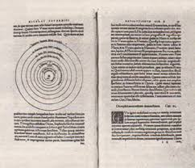
«ΤΟ ΒΙΒΛΙΟ ΤΟΥ»
Το 1530 παρήγαγε ένα σημαντικό κομμάτι της ερευνάς του ,ένα βιβλίο , το « De lutionibus Orbiium coelestium", όπου έλεγε για την τοποθέτηση του ήλιου στο κέντρο του ηλιακού συστήματος.
Αυτή η ηλιοκεντρική του επανάσταση καταδικάστηκε από τον Λούθηρο.
Ο Κοπέρνικος δεν φοβήθηκε τον πόλεμο της καθολικής Εκκλησίας εναντίον των αστρονόμων, όπως ο Γαλιλλαίος. (ο πόλεμος αυτός, στην πραγματικότητα, στην εποχή του δεν είχε ακόμα καλά καλά αρχίσει)
Λίγο πριν τον θάνατό του πήρε στα χέρια του το πρώτο έντυπο του βιβλίου του .

Slide 5
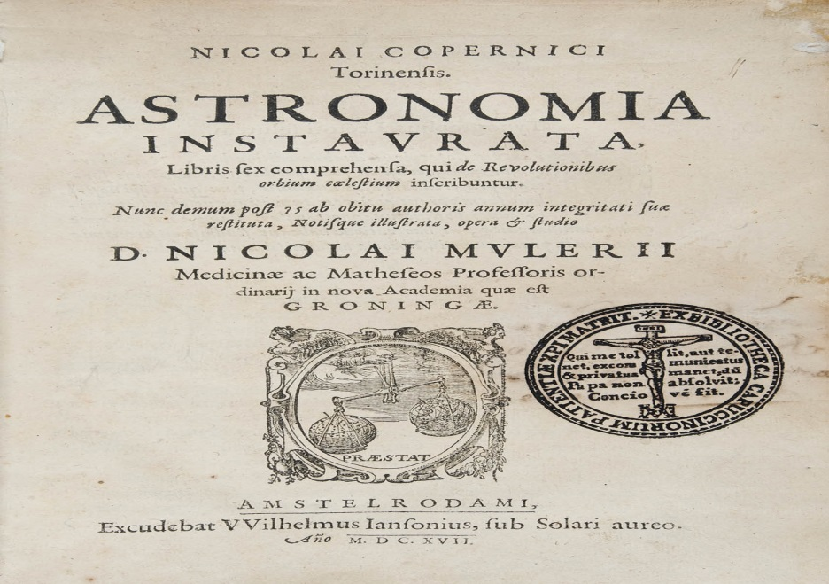
Ο ήλιος στο κέντρο (συνέχεια)
Στο βιβλίο αυτό ο Σιαντέρ είχε αλλάξει τον πρόλογο , χωρίς να το γνωρίζει ο Κοπέρνικος .
Έλεγε ότι ο Κοπέρνικος δεν πίστευε στ’ αλήθεια την ηλιοκεντρική θεωρία, αλλά το έγραψε για ευκολία στην διατύπωση και την κατανόηση .
Αυτό δεν ξέρουμε γιατί το έκανε ο Σιαντέρ , άλλοι λένε ότι το έκανε δικό του συμφέρον (επειδή μπορεί να μην πίστευε τόσο στην θεωρία αυτή)
και άλλοι λένε ότι το έκανε για να προστατεύσει τον Κοπέρνικο από τις πιθανές αντιδράσεις του κόσμου και της εκκλησίας που θα υπήρχαν εναντίον του , λόγω της καινοτομίας του.

Slide 6
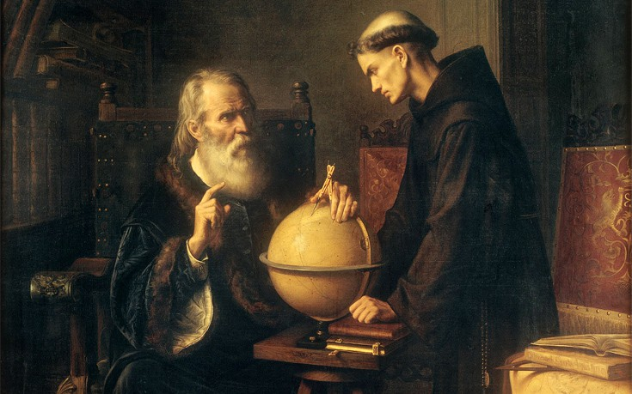
«Η ΖΩΗ ΤΟΥ ΚΕΠΛΕΡ»
Ο Γιοχάνες Κέπλερ γεννήθηκε στις 27 Δεκεμβρίου το 1571 στην πόλη Βάιλ ντερ Στατ της Βυρτεμβέργης (Γερμανία) .
Ο πατέρας του ήταν μισθοφόρος και τον άφησε όταν ήταν 5 ετών.
Η μητέρα του ασχολιόταν με την βοτανοθεραπεία και αργότερα κατηγορήθηκε για μαγεία.
Ο Κέπλερ ήταν καθηγητής μαθηματικών σε γυμνάσιο στο Γκρατς της Αυστρίας όπου και έγινε συνεργάτης του Πρίγκιπα Χανς Ούλριχ φον Έγκενμπεργκ .

Slide 7
Επιπλέον, το έργο του υπήρξε θεμελιώδες στον τομέα της οπτικής αφού εφηύρε μια βελτιωμένη έκδοση ενός τηλεσκοπίου διάθλασης (τηλεσκόπιο του Κέπλερ) και ανέφερε τις τηλεσκοπικές εφευρέσεις από τον σύγχρονό του Γαλιλαίο .
Ο Κέπλερ ενσωμάτωσε θρησκευτικά και συλλογιστικά επιχειρήματα στο έργο του, υποκινούμενος από την θρησκευτική πεποίθηση ότι ο Θεός δημιούργησε ...
Αργότερα έγινε βοηθός του αστρονόμου Τύχο Μπράχε και τελικά μαθηματικός του αυτοκράτορα Ροδόλφου Β΄ και των διαδόχων του , Ματθίας και Φερδινάνδου Β.
Ακόμη ήταν καθηγητής μαθηματικών στο Λιντς της Αυστρίας και σύμβουλος του στρατηγού Βάλλενσταϊν.

Slide 8
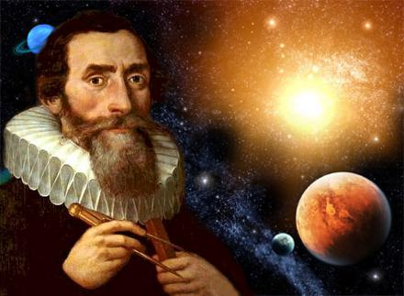
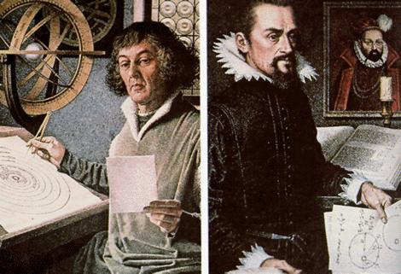
ΓΙΟΧΑΝΕΣ ΚΕΠΛΕΡ
Μετά από την θεωρία του Κοπέρνικου ήρθαν οι 3 νόμοι του Κέπλερ . Ο Γιοχάνες Κέπλερ χρησιμοποίησε την ηλιοκεντρική θεωρία
και με βάση αυτήν ανακάλυψε τους δικούς του νόμους , που έχουμε μέχρι και σήμερα.

Slide 9
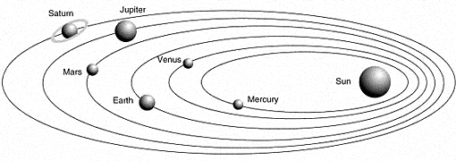
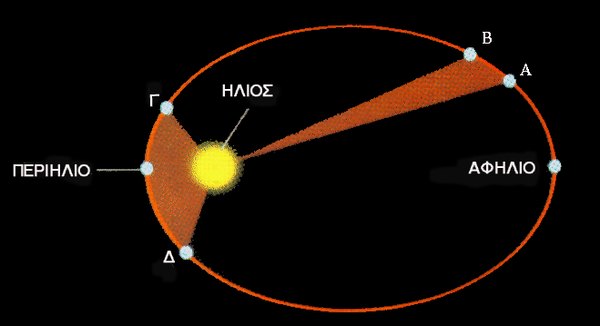
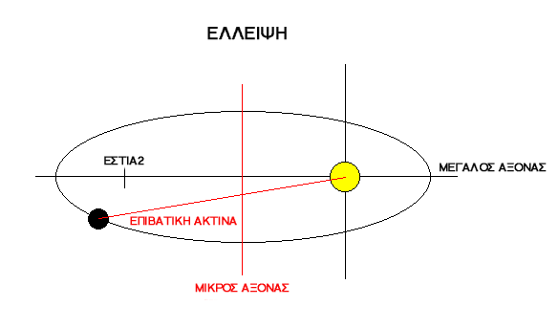
«ΟΙ ΤΡΕΙΣ ΝΟΜΟΙ ΤΟΥ ΚΕΠΛΕΡ»
1ος νόμος:
Οι τροχιές των πλανητών είναι ελλείψεις.
2ος νόμος:
Η ακτίνα που συνδέει τον ήλιο με τον πλανήτη κατά την κίνησή του γύρω απ’αυτόν , διαγράφει σε ίσους χρόνους επιφάνειες με
ίσα εμβαδά.
3ος νόμος:
Το τετράγωνο της περιόδου περιφοράς του κάθε πλανήτη είναι ανάλογο με τον κύβο του μήκους του μεγάλου ημιάξονα της
έλλειψης που διαγράφει.

Slide 10
ΤΕΛΟΣ!
Από τους:
ΓΙΑΝΝΗ ΜΠΑΡΜΠΑΡΗΓΟ
ΚΑΙ
ΔΗΜΗΤΡΗ ΚΕΦΑΛΑ

